Slide 1
MÔ PHỎNG QUÂN SỰ
Bài 6: Mô phỏng hành vi xếp và di chuyển theo đội hình
Bộ môn KHMT – Khoa CNTT. Contact: tinnt@lqdtu.edu.vn

Slide 2
MÔ PHỎNG QUÂN SỰ
Nội dung
Mô phỏng xếp theo đội hình
II. Mô phỏng xếp theo đội hình XXX
III. Mô phỏng xếp theo đội hình XXX
IV. Mô phỏng xếp theo đội hình XXX
V. Mô phỏng xếp theo đội hình XXX
Bộ môn CNPM – Khoa CNTT. Contact: khanh29bk@gmail.com

Slide 3
MÔ PHỎNG QUÂN SỰ
I. Mô phỏng xếp theo đội hình
Flock formations: There are many flock fashions can be seen in nature. In this study we consider agents as artificial birds having the flocking behavior and making a flight flock. We consider the flight flock is a group of flying birds, coordinated in one or more of the parameters of flight such as turning, spacing between birds in the flock, velocity, direction of individual birds, and time of take-off and landing. There are two major types of flocking behavior in birds. The first one, the large when migrating seasonally exhibit grouping behaviors by flying in the line formations to optimize the way the group uses the air currents in order to minimize aerodynamic energy and enhance communication. There are two main hypotheses explaining the tendency of birds to adopt a line formation [1]. According to the first hypothesis, a bird in a line formation can save energy by taking advantage of the wingtip vortex produced by the front neighboring birds, and according to the second, the line formations are the result of the visual requirements of line-formation flight. The second, the small non-migrating birds, adopt grouping behaviors to optimize operations like food search, security against predators, territorial ownership, or breeding. In this case the flocking behaviors form cluster formations
There are many types of line formations such as column, front, echelons, V-shape, J-shape, U shape and theirs variations like inverted V-shape, inverted J-shape, and compound line formations. During the fly a flock of birds can change the formations depending on the specific on circumstances.
Notes:
Hình thức bầy đàn: Có rất nhiều kiểu đàn có thể được nhìn thấy trong tự nhiên. Trong nghiên cứu này, chúng tôi coi các tác nhân là những con chim nhân tạo có hành vi bầy đàn và bay thành đàn. Chúng tôi coi đàn bay là một nhóm chim bay, phối hợp một hoặc nhiều thông số của chuyến bay như quay đầu, khoảng cách giữa các con trong đàn, vận tốc, hướng bay của từng cá thể chim, thời gian cất cánh và hạ cánh. Có hai kiểu tập tính bầy đàn chính ở loài chim. Loại đầu tiên, loại lớn khi di cư theo mùa thể hiện hành vi phân nhóm bằng cách bay theo đội hình để tối ưu hóa cách nhóm sử dụng các dòng không khí nhằm giảm thiểu năng lượng khí động học và tăng cường giao tiếp. Có hai giả thuyết chính giải thích xu hướng áp dụng hình thành dòng của các loài chim [1]. Theo giả thuyết đầu tiên, một con chim trong đội hình có thể tiết kiệm năng lượng bằng cách tận dụng xoáy đầu cánh do những con chim lân cận phía trước tạo ra, và theo giả thuyết thứ hai, sự hình thành đường thẳng là kết quả của các yêu cầu trực quan của việc bay theo đội hình. . Thứ hai, những loài chim nhỏ không di cư, áp dụng các hành vi phân nhóm để tối ưu hóa các hoạt động như tìm kiếm thức ăn, bảo đảm an ninh trước động vật ăn thịt, quyền sở hữu lãnh thổ hoặc sinh sản. Trong trường hợp này, các hành vi bầy đàn tạo thành các cụm
Có nhiều loại hình dạng đường như cột, mặt trước, hình chữ nhật, hình chữ V, hình chữ J, hình chữ U và các biến thể của chúng như hình chữ V ngược, hình chữ J ngược và hình dạng đường ghép. Trong khi bay, một đàn chim có thể thay đổi hình dạng tùy thuộc vào từng trường hợp cụ thể.

Slide 4
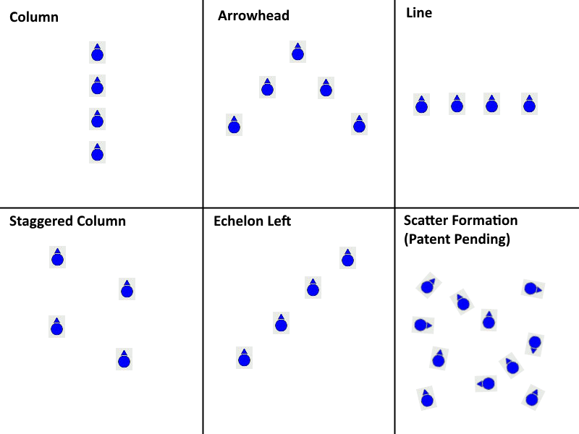
MÔ PHỎNG QUÂN SỰ
I. Mô phỏng xếp theo đội hình

Slide 5

MÔ PHỎNG QUÂN SỰ
I. Mô phỏng xếp theo đội hình Column
Column - In column formation birds fly sequentially in single file line along flight path, one behind the other with an approximate distance D_{Behind}. The following bird’s position behind the leader can be found using Equation 27 - 29. To implement the column formation, one bird is chosen as the leader and other birds try to follow the leader by using Leader Following behavior. Once a bird Bi reaches the right point behind its leader it becomes a new leader of remaining birds. The leader of remaining birds can be updated by Equation below:
Notes:
Cột - Trong hình thức cột, các con chim bay tuần tự trong một dòng tệp duy nhất dọc theo đường bay, con này đứng sau con kia với khoảng cách xấp xỉ DBehind. Có thể tìm vị trí của con chim sau con chim đầu đàn bằng cách sử dụng Công thức 27 - 29. Để thực hiện đội hình cột, một con chim được chọn làm con đầu đàn và những con chim khác cố gắng đi theo con đầu đàn bằng cách sử dụng hành vi Theo dõi con đầu đàn. Khi một con chim Bi đến đúng điểm sau con đầu đàn của nó, nó sẽ trở thành con đầu đàn mới của những con còn lại. Thủ lĩnh của các loài chim còn lại có thể được cập nhật bằng Phương trình dưới đây:

Slide 6

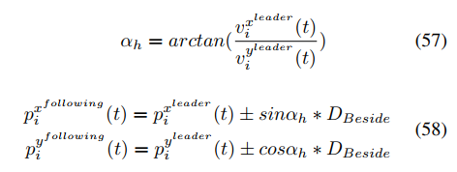
MÔ PHỎNG QUÂN SỰ
I. Mô phỏng xếp theo đội hình Front
Front: In front formation birds are aligned perpendicular to the direction of flight in a plane parallel to the earth’s surface. The birds are separated by an approximate distance D_{Beside}. To implement this formation, one bird is chosen as the leader and other birds use Arrival behavior to reach to the following point , which is the right (or the left) of the leader with the distance D_{Beside}. We assume that the leader has a velocity vector, which has direction tilted an angle α_{h} to the earth’s surface. The position of beside point can be calculated as follows:
One a bird Bi reach the point beside its leader it becomes a new leader of remaining birds. The leader of remaining birds can be updated by Equation 56
Notes:
Phía trước: Các con chim ở phía trước được sắp xếp vuông góc với hướng bay trên mặt phẳng song song với bề mặt trái đất. Các con chim cách nhau một khoảng cách gần đúng DBeside. Để thực hiện đội hình này, một con chim được chọn làm con đầu đàn và những con khác sử dụng hành vi Đến để tiếp cận điểm sau, đó là bên phải (hoặc bên trái) của con đầu đàn với khoảng cách DBeside. Chúng tôi giả định rằng vật dẫn có một vectơ vận tốc, có hướng nghiêng một góc αh so với bề mặt trái đất. Vị trí của điểm bên cạnh có thể được tính như sau:

Slide 7
MÔ PHỎNG QUÂN SỰ
I. Mô phỏng xếp theo đội hình Echelon
Echelon - In echelon formation birds are arranged diagonally. Each bird is stationed behind and to the right (a ”right echelon”), or behind and to the left (”left echelon”), of the bird in the lead position in the formation. Frequently a left echelon can become a right echelon, and vice versa. To implement echelon formation we use the same way as for V-shape formation, that is the most popular formation in nature. The V-shape formation is described below.
Notes:
Cấp phối - Ở cấp phối, các loài chim được sắp xếp theo đường chéo. Mỗi con chim đóng quân phía sau và bên phải ("tổ hợp bên phải"), hoặc phía sau và bên trái ("tổ hợp bên trái"), của con chim ở vị trí dẫn đầu trong đội hình. Thông thường, cấp độ bên trái có thể trở thành cấp độ bên phải và ngược lại. Để thực hiện sự hình thành tầng trưởng, chúng tôi sử dụng cách tương tự như đối với sự hình thành hình chữ V, đó là sự hình thành phổ biến nhất trong tự nhiên. Sự hình thành hình chữ V được mô tả dưới đây.

Slide 8
MÔ PHỎNG QUÂN SỰ
I. Mô phỏng xếp theo đội hình J-shape and V-Shape
J-shape, and V-shape - J-shape and V-shape formations are right and left echelons joined at the tip of the formation with an angle α. The V-shape formations have approximately the same number of birds on each leg, whereas J-shape formations are noticeably unbalanced. The angle α may be obtuse (α > 90) or acute (α < 90). Some variations of these formations are Bow-shape and U-shape formations when changing the angle α and some positions of birds near the leader. In V-shape or J-shape formations energy savings are unequally distributed among individuals, the leading bird expending more energy than the others. The U-shape or Bow-shape formations are more egalitarian, and the frontal birds owing to uplift from their neighbors can make similar energy savings as the birds farther back in the formation.
Notes:
Hình chữ J và hình chữ V - Hình chữ J và hình chữ V là các góc phải và trái hợp với đỉnh của hình với một góc α. Các dạng hình chữ V có số lượng chim trên mỗi chân xấp xỉ nhau, trong khi các dạng hình chữ J không cân đối một cách đáng chú ý. Góc α có thể tù (α> 90) hoặc nhọn (α <90). Một số biến thể của các hình dạng này là hình cánh cung và hình chữ U khi thay đổi góc α và một số vị trí của chim gần đầu đàn. Ở dạng hình chữ V hoặc hình chữ J, năng lượng tiết kiệm được phân bổ không đồng đều giữa các cá thể, con chim đầu đàn tiêu thụ nhiều năng lượng hơn những con khác. Các hình dạng hình chữ U hoặc hình cánh cung mang tính quân bình hơn và những con chim phía trước nhờ sự nâng đỡ từ những người hàng xóm của chúng có thể tiết kiệm năng lượng tương tự như những con chim ở xa hơn trong đội hình.

Slide 9
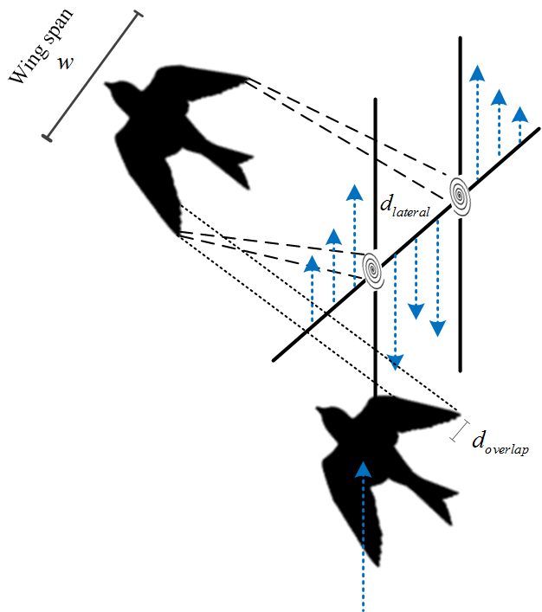
MÔ PHỎNG QUÂN SỰ
I. Mô phỏng xếp theo đội hình J-shape and V-Shape
As mentioned above the v-shape formation is the most popular in the nature and this formation satisfies two hypothesises to save energy and to enhance the communication and orientation of the flock. The evidence for enhancement the communication is weaker than for energy saving, but both mechanisms might work together. Energy saving is well supported both theoretically and empirically. To explain the aspect of saving energy we consider the energetics of flight formation of a planes, and it can be applied to flock of birds [12]. In the wake of an aircraft two counter rotating trailing vortices create air downflow behind the wingtips, and uplift outside the wake [13]. Under controlled conditions, a trailing plane can save much energy by suitable lateral positioning in the upwash behind the leading plane (Fig. 18).
Fig. 18: Flight formation
Notes:
Như đã đề cập ở trên, sự hình thành hình chữ v là phổ biến nhất trong tự nhiên và sự hình thành này thỏa mãn hai giả thuyết là tiết kiệm năng lượng và tăng cường khả năng giao tiếp và định hướng của bầy. Bằng chứng cho việc tăng cường giao tiếp yếu hơn so với tiết kiệm năng lượng, nhưng cả hai cơ chế có thể hoạt động cùng nhau. Tiết kiệm năng lượng được hỗ trợ tốt cả về mặt lý thuyết và thực nghiệm. Để giải thích khía cạnh tiết kiệm năng lượng, chúng tôi xem xét năng lượng của quá trình hình thành chuyến bay của một chiếc máy bay, và nó có thể được áp dụng cho đàn chim [12]. Khi máy bay hoạt động, hai xoáy thuận quay ngược chiều nhau tạo ra luồng không khí đi xuống phía sau đầu cánh và nâng lên bên ngoài cánh [13]. Trong các điều kiện được kiểm soát, một mặt phẳng kéo có thể tiết kiệm nhiều năng lượng bằng cách định vị bên phù hợp trong vùng xoáy phía sau mặt phẳng dẫn đầu (Hình 18).

Slide 10


MÔ PHỎNG QUÂN SỰ
I. Mô phỏng xếp theo đội hình J-shape and V-Shape
Theory suggests that the lateral distance, d_{lateral} (Fig. 18), between the centres of the two trailing vortices is less than the wingspan w and is calculated approximately as below [13]:
Energy saving decreases rapidly with increasing lateral distance dlateral. As theory, a bird has the greatest benefits if its wingtip overlaps laterally with that of the bird in front (Fig. 18):
Notes:
Lý thuyết gợi ý rằng khoảng cáTiết kiệm năng lượng giảm nhanh chóng khi tăng khoảng cách giữa các bên. Theo lý thuyết, một con chim có lợi ích lớn nhất nếu đầu cánh của nó trùng với phần đầu của con chim phía trước (Hình 18):ch bên, một chiều (Hình 18), giữa các tâm của hai xoáy thuận nhỏ hơn sải cánh w và được tính gần đúng như sau [13]:

Slide 11

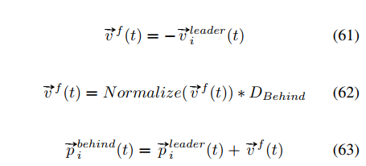
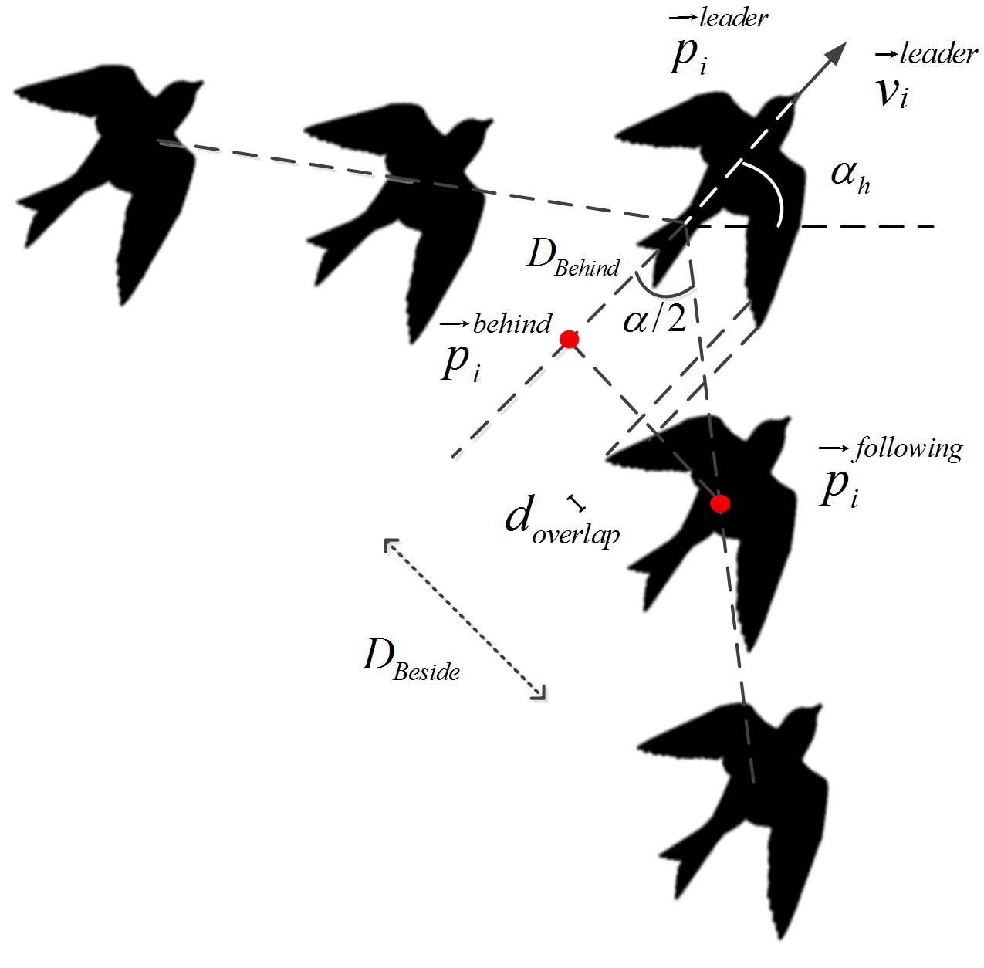
MÔ PHỎNG QUÂN SỰ
I. Mô phỏng xếp theo đội hình J-shape and V-Shape
To implement V-shape formation with an angle α, one bird is chosen as a leader and other birds try to reach the following point , which is beside (right or the left) the leader with a distance DBeside and behind the leader with a distance DBehind (Fig. 19). Firstly, we find the position which is behind the leader with a distance DBehind using the similar way as in Leader Following behavior:
Fig. 19: Flight formation

Slide 12
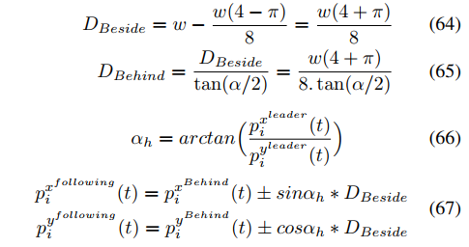
MÔ PHỎNG QUÂN SỰ
I. Mô phỏng xếp theo đội hình J-shape and V-Shape
and then the Following point can be found by shift to the left or right a distance D_{Beside}. We assume that the leader has a velocity vector, which has direction tilted an angle α_{h} to the earth’s surface. The Following point is calculated as follows:
One a bird Bi reach the point beside its leader it becomes a new leader of remaining birds. The leader of remaining birds can be updated by Equation 56

Slide 13
MÔ PHỎNG QUÂN SỰ
I. Mô phỏng xếp theo đội hình J-shape and V-Shape
As mentioned above, the echelon, J-shape, U-shape, bowshape formations are variations of V-shape formation. The J-shape can be obtained by removing some birds in the left branch. When removing whole a branch the echelon formation can be formed. The U-shape or Bow-shape formations can be obtained by combining the V-shape formation (with increasing the angle α to nearly 1800) and the column formation.
For a quantitative evaluation of V-shape formation, there are some indicators listed below [14]:
• Time for stabilization: This indicator is defined by number of time steps until all birds stop moving relative to one another.
• Number of lead birds: Number of lead birds is calculated by how many birds intersect no others upwash regions.
• Number of unconnected groups: A group is considered unconnected if no bird outside it intersects any of its own birds upwash regions, and conversely.
• Number of straight-line segments: A straight-line segment joins a trailing birdone whose upwash regions are not intersected by another birdto either a lead bird or a bifurcation birdone whose upwash regions are intersected by two other birds.
• Mean distance to nearest straight-line segments: Each of the n birds contributes one distance to the mean, unless it is a lead or bifurcation bird, in which case, it contributes the average distance to the nearest two segments.
Notes:
Như đã đề cập ở trên, hình dạng echelon, J-shape, U-shape, bowshape là những biến thể của hình dạng chữ V. Hình chữ J có thể thu được bằng cách loại bỏ một số con chim ở nhánh bên trái. Khi loại bỏ toàn bộ một nhánh có thể hình thành hệ tầng. Có thể thu được dạng hình chữ U hoặc hình cánh cung bằng cách kết hợp dạng hình chữ V (với việc tăng góc α lên gần 1800) và dạng cột.
Để đánh giá định lượng sự hình thành hình chữ V, có một số chỉ số được liệt kê dưới đây [14]:
• Thời gian ổn định: Chỉ số này được xác định bằng số bước thời gian cho đến khi tất cả các con chim ngừng di chuyển so với nhau.
• Số lượng chim đầu đàn: Số lượng chim đầu đàn được tính bằng cách có bao nhiêu con chim giao nhau mà không có những con khác vượt qua vùng.
• Số lượng các nhóm không được kết nối: Một nhóm được coi là không liên kết nếu không có con chim nào bên ngoài nó giao nhau giữa các vùng quét sạch các loài chim của chính nó, và ngược lại.
• Số lượng đoạn thẳng: Một đoạn thẳng nối một hình chim ở đuôi mà vùng xoáy của nó không bị cắt bởi một con chim khác hoặc là chim đầu đàn hoặc chim chia đôi mà vùng rửa trôi của nó được giao bởi hai con chim khác.
• Khoảng cách trung bình đến các đoạn đường thẳng gần nhất: Mỗi con trong số n con chim đóng góp một khoảng cách đến giá trị trung bình, trừ khi đó là chim đầu đàn hoặc chim phân đôi, trong trường hợp đó, nó đóng góp khoảng cách trung bình vào hai đoạn gần nhất.

